Slide 1
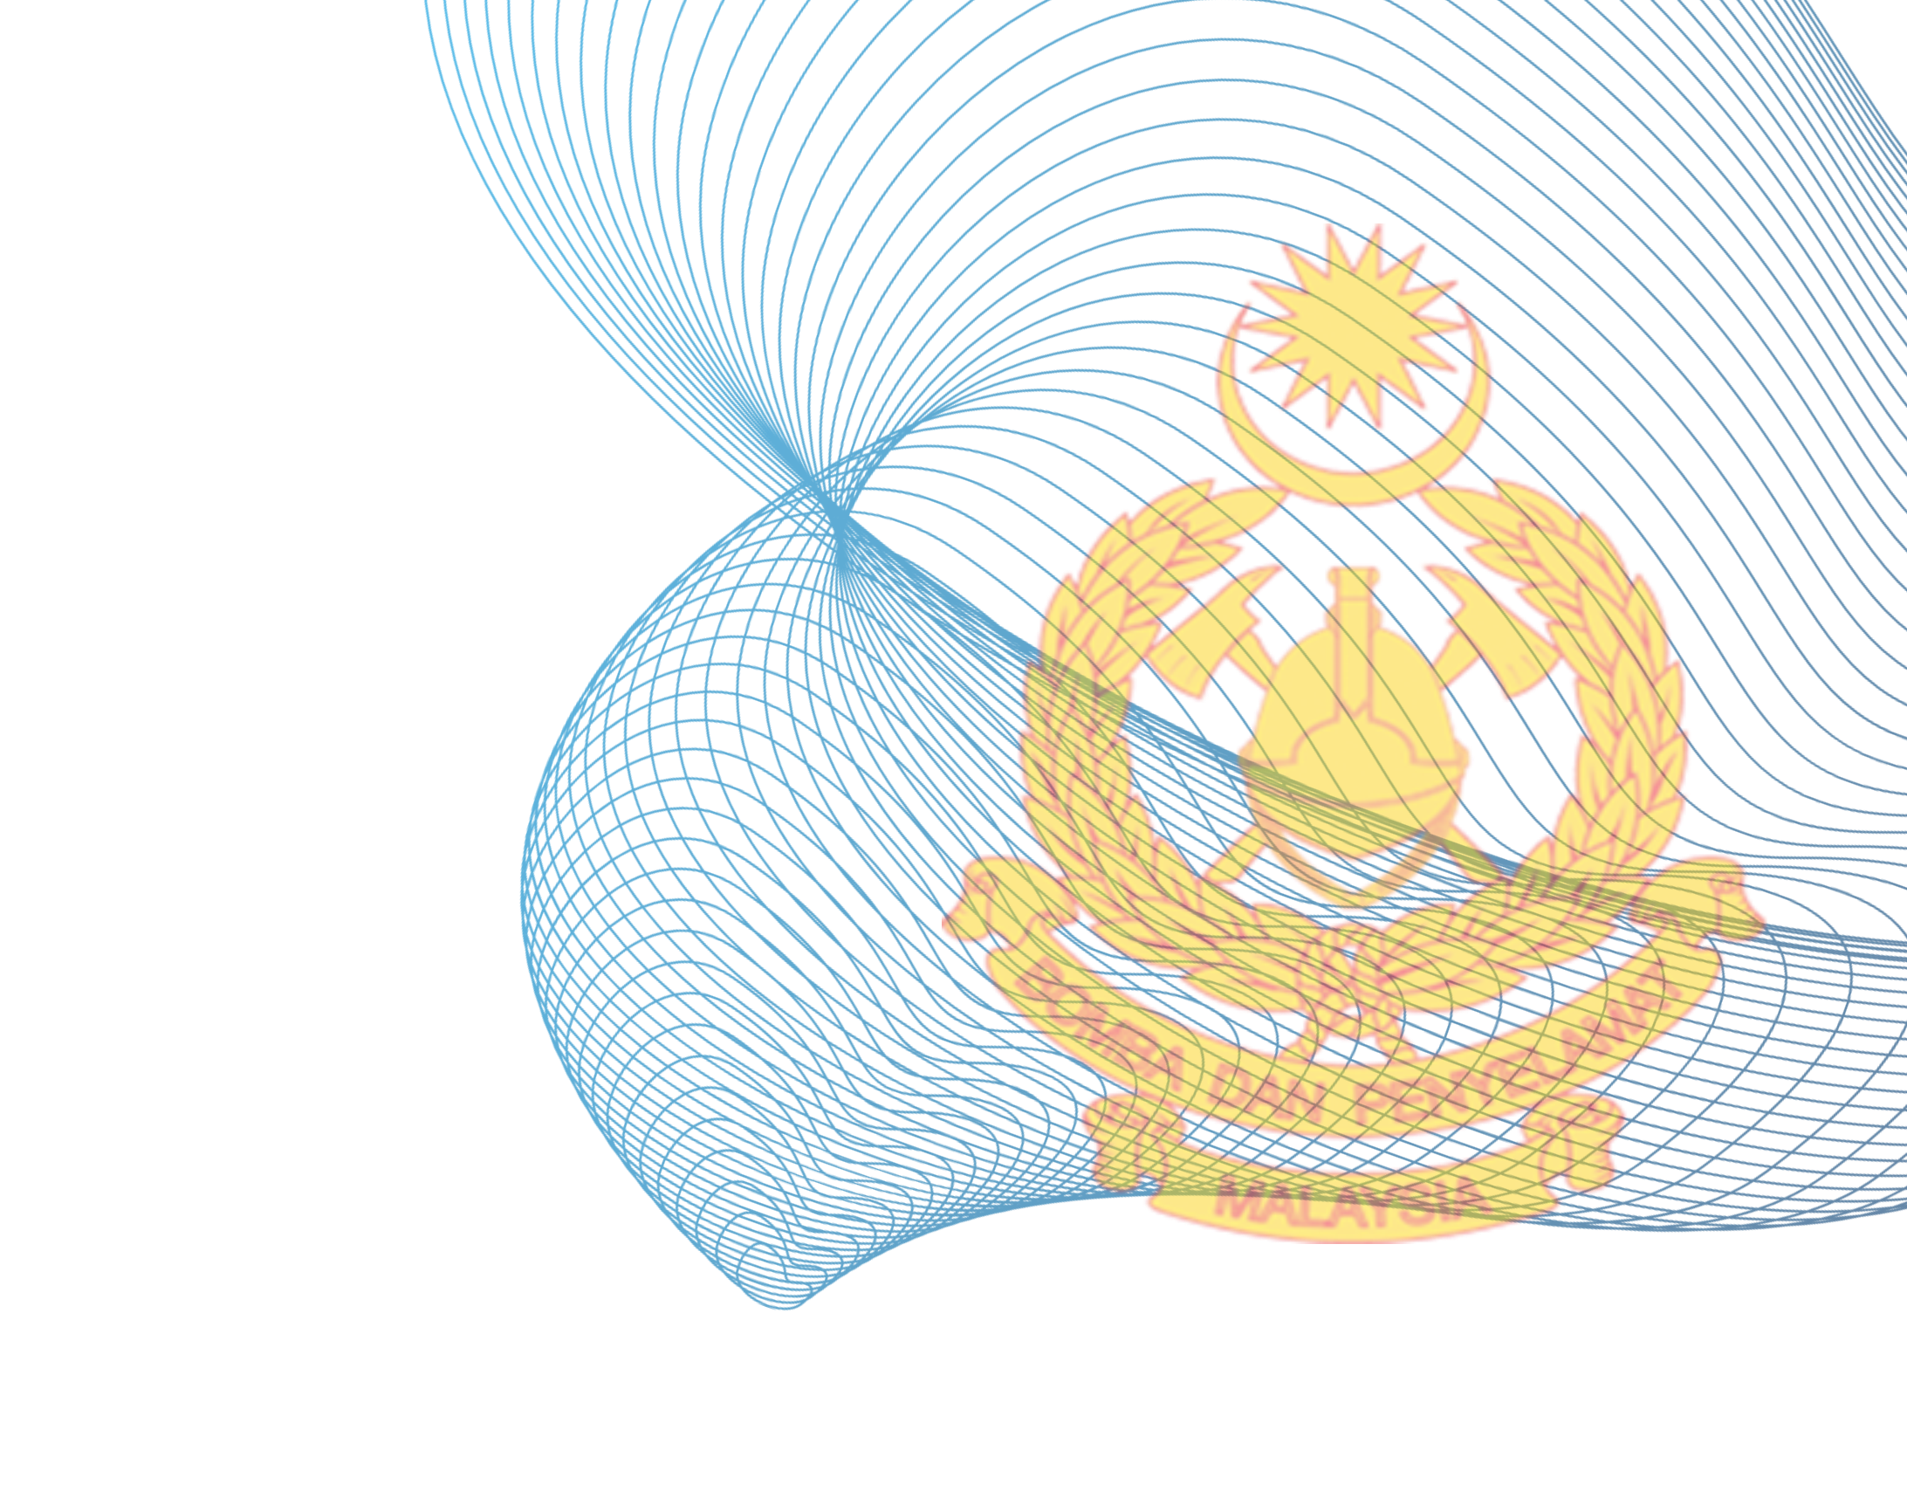
BOMBA LIFE SUPPORT (BLS)
SESI 3:
CARDIOPULMONARY RESUSCITATION (CPR)
AUTOMATED EXTERNAL DEFIBRILLATOR (AED)

Slide 2

CARDIOPULMONARY RESUSCITATION (CPR)

Slide 3
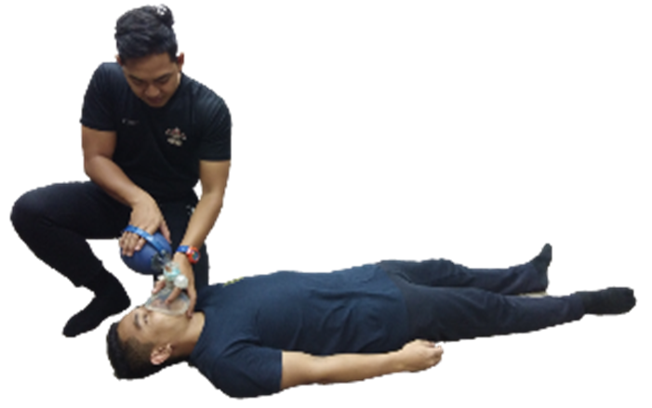
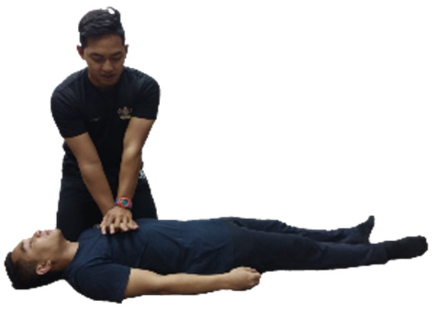
CARDIOPULMONARY RESUSCITATION (CPR)
”Cardiopulmonary Resuscitation (CPR)” adalah pertolongan cemas kepada mangsa yang tidak mempunyai denyutan nadi dan tidak bernafas;
Merupakan kombinasi terknik bantuan pernafasan dan juga tekanan dada;
Cara ini darah yang mengandungi oksigen akan terus mengalir ke otak dan organ-organ penting hingga bantuan pihak perubatan sewajarnya tiba.

Slide 4
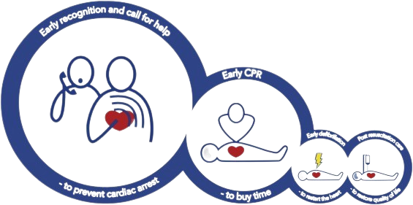
KENAPA PERLU BELAJAR CPR?
Kerana ada kes – kes kematian mengejut berlaku di luar hospital contoh seperti kes - kes serangan jantung dan lain – lain.
Kerana orang yang mempelajari cpr dapat menyelamatkan mangsa serangan jantung (cardiac arrest).

Slide 5
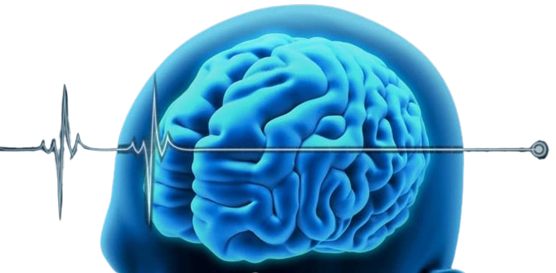
SUDDEN DEATH VS BRAIN DEATH
Sudden Death
kematian tahap pertama (mangsa tidak sedar, tiada pernafasan, tiada nadi) dalam 4-6 minit. “Sudden death” dapat diselamatkan jika CPR dilakukan secepat mungkin dengan teknik yang betul.
Brain Death
Kematian kekal, keadaan tiadanya pengedaran darah dan oksigen (O2) ke otak yang menyebabkan keseluruhan sistem otak tidak berfungsi sepenuhnya.

Slide 6
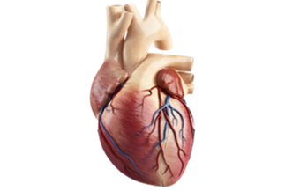
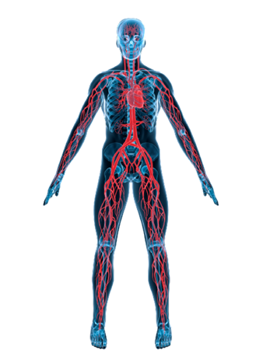

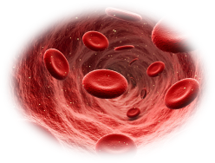
SISTEM KARDIOVASKULAR
(CARDIOVASCULAR SYSTEM)
Kenali apakah itu Sistem Kardiovaskular
Jantung (Heart)
Salur Darah Ateri, Vena & Kapilari
(Blood Vessel Arteries, Veins & Capillaries)
Darah (Blood)

Slide 7
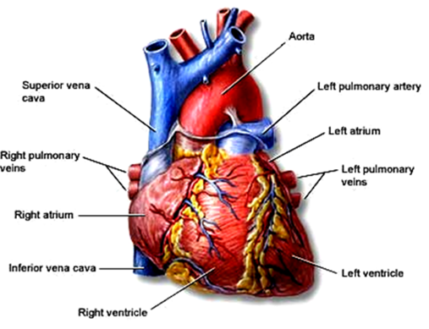
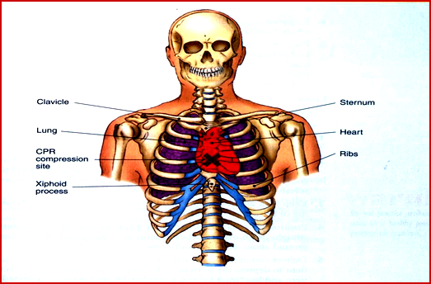
JANTUNG DAN FUNGSI
Jantung berfungsi mengepam darah mengandungi kandungan diantaranya nutrisi dan oksigen yang berguna untuk kelangsungan hidup sel-sel tubuh. Setelah digunakan oleh sel-sel tersebut, darah itu dikembalikan lagi ke jantung, dan begitu seterusnya.
Jantung adalah sebesar genggaman tangan kita yang bertindak sebagai pam. Jantung terletak di rongga thorax di bahagian tengah antara dua paru-paru. Dibahagian depan terdapat tulang dada (sternum) dan di bahagian belakang terdapat tulang belakang (thoracic vertabrae).
Di bahagian atas terdapat salur nadi (Aorta) dan di bahagian bawah terdapat satu lapisan yang memisahkan organ dada dan abdomen yang di kenali sebagai diafragma. Bahagian apex jantung lebih sedikit kebahagian kiri

Slide 8
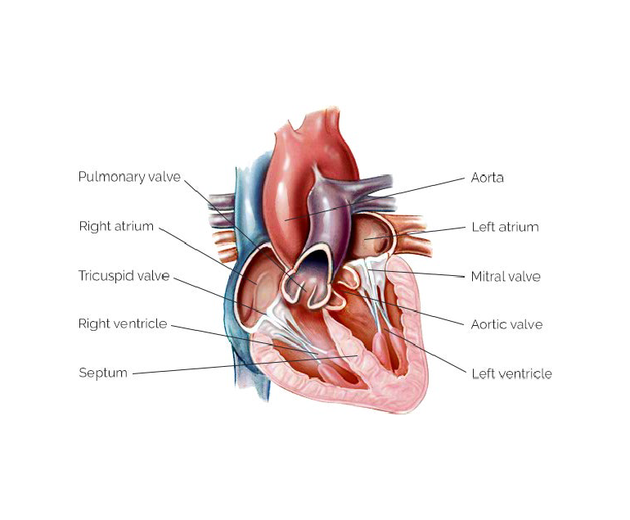
RUA﻿NG DAN INJAP JANTUNG
(CHAM﻿BERS AND VALVES OF THE HEART)
Jantung terbahagi kepada bahagian kiri dan kanan oleh dinding yang di panggil septum. Terdapat empat bahagian pada jantung, dua atrium dan dua ventrikal di kiri dan kanan. Terdapat empat injap dalam jantung – Injap trikuspik, injap pulmonari, injap mitral dan injap aorta.

Slide 9
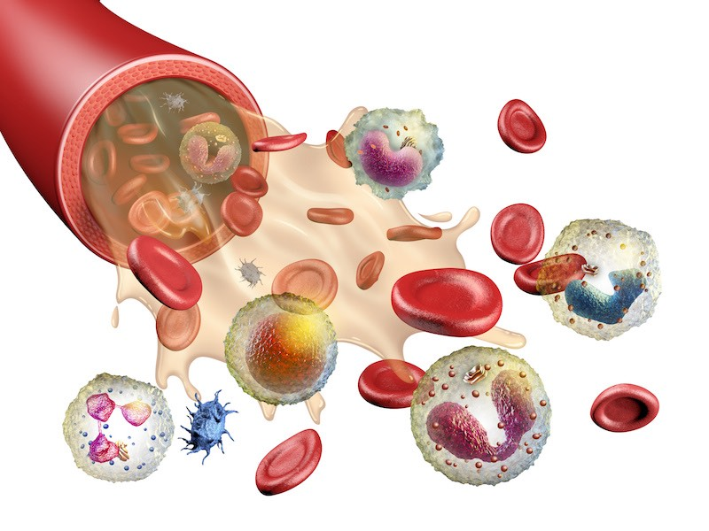
DARAH (BLOOD)
Kandungan darah adalah 7% berat badan (lebih kurang 5.6 liter setiap 70 kg lelaki) atau lebih kurang 5 – 6 liter.
Plasma
90% kandungan plasma ialah air (water)
Garam galian (mineral salts)
Zat makanan (nutrient material)
Vitamin A-E
Hormon
Gas: oksigen, karbon dioksida
Plasma protein: Albumin, Fibrinogen
Enzim: Seperti faktor pelbagai pembekuan (Platelet)
Sel darah putih – antibodi

Slide 10
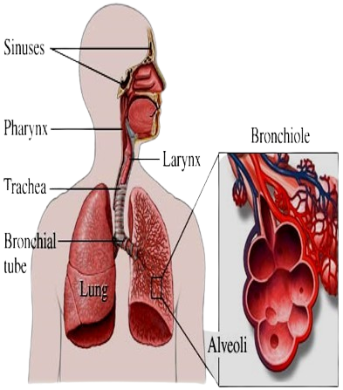
SISTEM PERNAFASAN
Pernafasan merupakan proses pergerakan udara masuk dan keluar dari paru-paru.
Pernafasan satu proses yang menghantar oksigen di mana ia diperlukan di dalam badan dan mengeluarkan karbon dioksida daripada badan melalui pernafasan

Slide 11
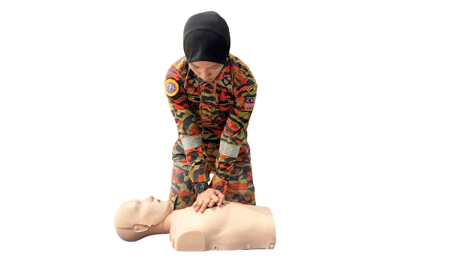
CARDIOPULMONARY RESUSCITATION (CPR)
(DEWASA)
DRSABCD

Slide 12
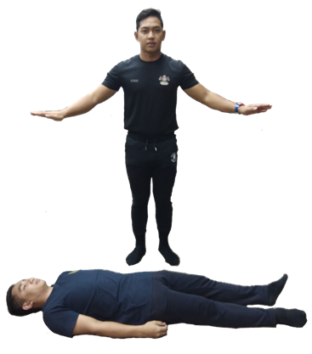
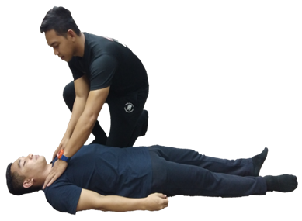
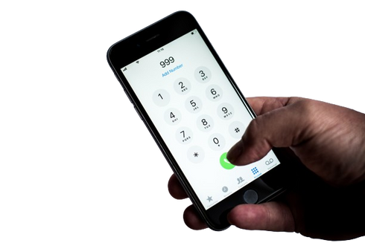
D
DANGER (BAHAYA)
Pastikan Keselamatan diutamakan, tiada bahaya yang boleh mengancam anda dan persekitaran selamat.
R
RESPONSE (TINDAKBALAS)
Tepuk bahu mangsa dan lihat tindak balas daripada mangsa.
S
SHOUT FOR HELP (JERIT UNTUK PERTOLONGAN)
Jerit atau minta orang lain untuk mohon bantuan pihak ambulan dengan menghubungi talian kecemasan 999 dan dapatkan Automated External Defibrillator (AED).

Slide 13
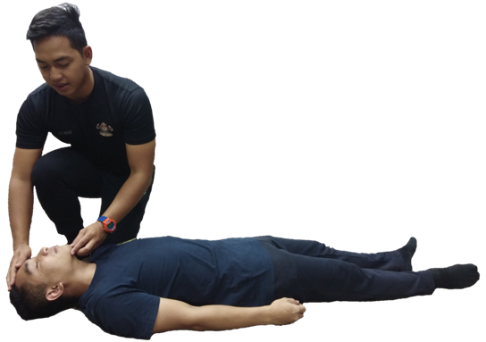
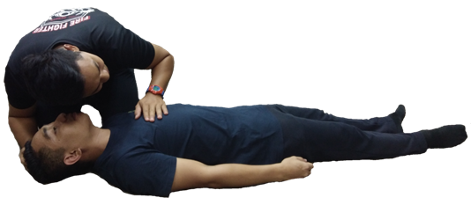
A
AIRWAY (SALURAN PERNAFASAN)
Buka saluran pernafasan mangsa dengan kaedah “Head Tilt Chin Lift” dongakan kepala angkat dagu bagimangsa yang tidakkes trauma.
B
BREATHING (PERNAFASAN)
Periksa samada mangsa bernafas atau tidak bernafas atau bernafas tidak normal (Agonal Breathing) lakukan dibawah 10 saat.

Slide 14
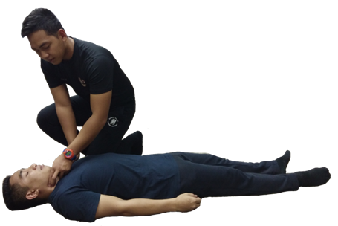
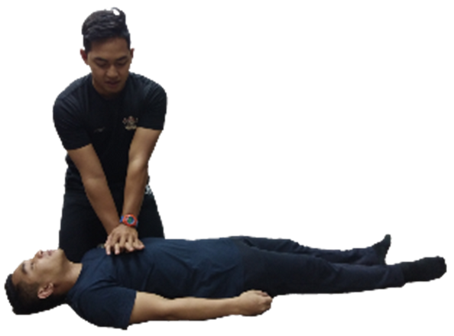
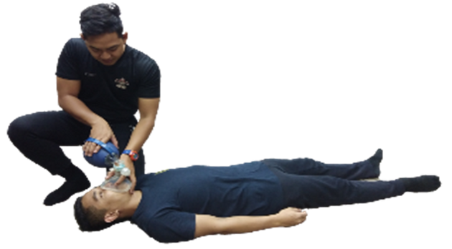
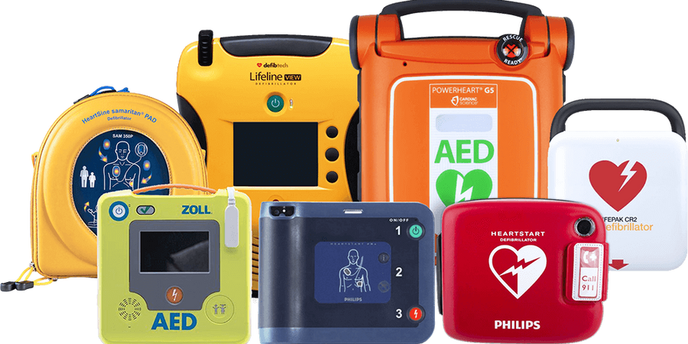
C
COMPRESSIONS (TEKANAN)
Periksa nadi mangsa lakukan dibawah 10 saat jika tiada nadi terus lakukan tekanan dada sedalam 5 – 6 cm.
Lakukan CPR ini mengikut nisbahnya 30 : 2 sehingga mangsa sedar atau bantuan tiba.
Lakukan CPR sehingga 5 kitaran kemudian periksa semula nadi mangsa
2 KALI HEMBUSAN
30 KALI TEKANAN DADA
D
DEFIBRILLATOR (Peralatan kejutan elektrik)
Guna Automated External Defibrillator (AED) jika ada

Slide 15
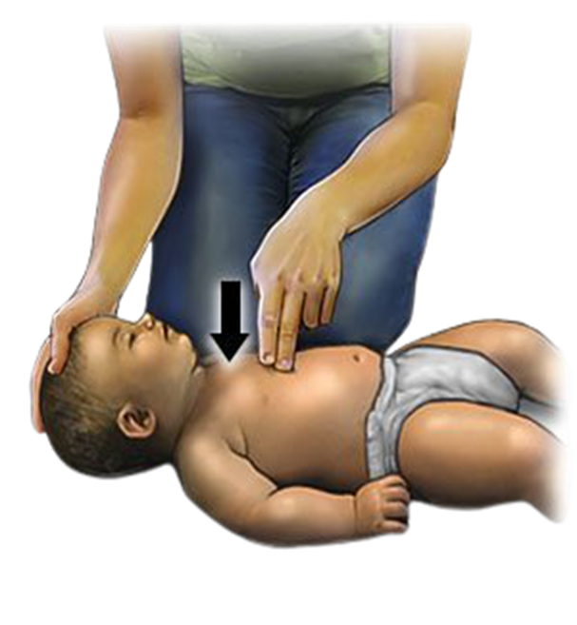
CARDIOPULMONARY RESUSCITATION (CPR)
BAYI (UMUR 0 – 12 BULAN)
DRSABCD

Slide 16
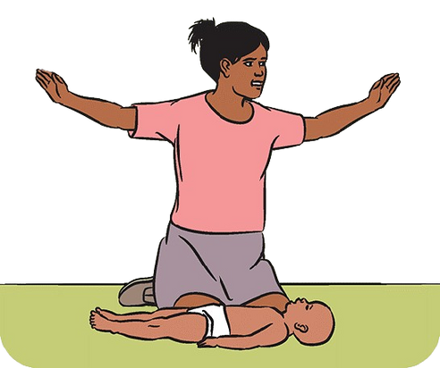
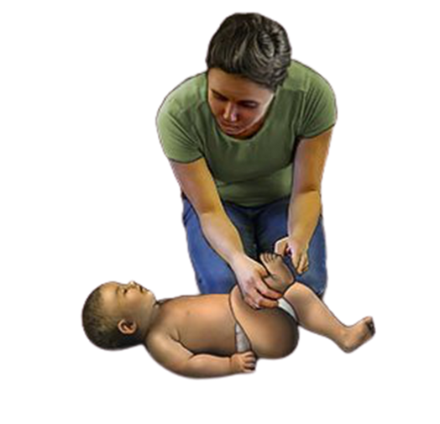
D
DANGER (BAHAYA)
Pastikan tiada bahaya pada mangsa dan penyelamat.
R
RESPONSE (TINDAKBALAS)
Tepuk dibahagian tapak kaki sambil lihat tindak balas bayi tersebut.
S
SHOUT FOR HELP (JERIT UNTUK PERTOLONGAN)
Mohon bantuan orang lain hubungi talian kecemasan 999 untuk dapatkan bantuan pasukan perubatan (ambulans) dan dapatkan AED (Automated External Defibrillation), Sekiranya anda berseorangan mulakan dahulu CPR 10 kitaran kemudian hubungi talian kecemasan 999 untuk mendapatkan bantuan.

Slide 17
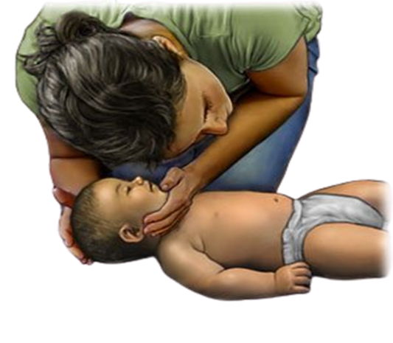
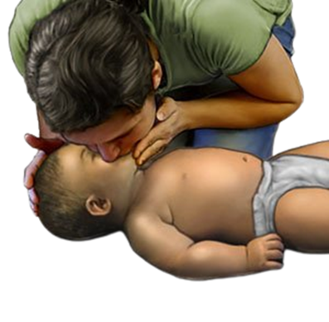
A
AIRWAY (SALURAN PERNAFASAN)
Buka saloran pernafasan bayi dengan kaedah Head Tilt , Chin Lift.
B
BREATHING (PERNAFASAN)
Periksa pernafasan mangsa sekiranya mangsa tiada pernafasan berikan 5 hembusan pernafasan satu hembusan satu saat. Kemudian semasa melakukan CPR berikan 2 hembusan setiap satu kitaran.

Slide 18

C
COMPRESSIONS (TEKANAN)
jika mangsa tiada tanda – tanda kehidupan (Sign Of Life) teruskan dengan “CHEST COMPRESSION” (tekanan dada), lakukan CPR sehingga bantuan sewajar sampai seperti pasukan ambulan atau kakitangan perubatan.
Beri tekanan dada 15 kali (4 cm dalam) menggunakan 2 jari dan 2 hembusan sebaiknya menggunakan Bag Valve Mask (BVM) / Poket Mask serta 10 kitaran (2 minit) kemudian lihat tanda – tanda kehidupan seperti nadi dan pernafasan.
Untuk CPR bayi jika anda berseorangan lakukan CPR dahulu keatas bayi kemudian hubungi talian kecemasan 999
D
DEFIBRILLATOR (Peralatan kejutan elektrik)
Guna Automated External Defibrillator (AED) jika ada

Slide 19
AUTOMATED EXTERNAL DEFIBRILLATOR (AED)

Slide 20
AUTOMATED EXTERNAL DEFIBRILLATOR (AED)
Automated External Defibrillator (AED) ialah alat yang memberikan kejutan elektrik ke jantung untuk memulihkan irama normal.
Ia digunakan untuk menganalisa dan membetulkan irama jantung yang tidak normal (Aritmia) Arrhythmia, dan juga untuk memulihkan semula jantung jikaia berhenti disebabkan oleh serangan jantung mengejut atau masalah jantung yang lain.
Kini boleh dikatakan seluruh dunia menggunakan AED untuk merawat Disritmia Jantung (Cardiac Dysrhythmias) , khususnya Ventricular Fibrillation (VF) (Fibrilasi Ventrikel) dan Ventricular Tachycardia (VT) Takikardia Ventrikel tidak berfungsi.

Slide 21
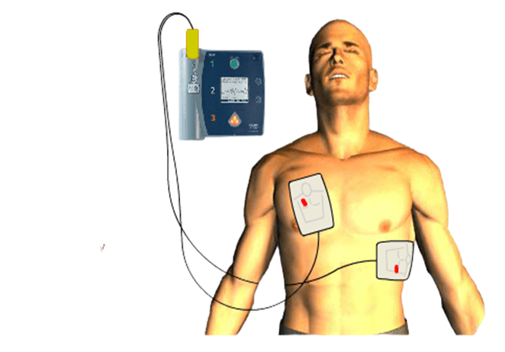
CARA MENGGUNAKAN AED
MENGHIDUPKAN AED (TURNS ON AED)
LETAK “PADS” PADA MANGSA (PLACE PADS ON VICTIM)
ANALISIS RITHMA JANTUNG (ANALYZE HEART RHYTHM)
RENJAT/KEJUTAN JIKA DIARAHKAN (SHOCK IF PROMPTED)
Buka dan hidupkan AED (Autometed External Defibrillator) serta ikut arahan AED untuk Langkah-Langkah seterusnya.

Slide 22
CARA MENGGUNAKAN AED
Berikut adalah langkah menggunakan AED:-
Hidupkan AED dan dengar gesaan suara;
Tanggalkan sebarang pakaian yang menutupi dada. Jika perlu, lap dada sehingga kering;
Tanggalkan pelekat daripada pad dan lekatkannya pada mangsa (orang yang terdedah), seperti dalam ilustrasi atau gambar rajah pada pad;
Sambungkan penyambung pad ke AED;
AED akan menjalankan analisis untuk menentukan sama ada kejutan diperlukan. Alat ini akan memberikan kejutan secara automatik atau memberikan arahan tentang masa untuk melakukannya. Semasa analisis ini, pastikan tiada sesiapa yang menyentuh mangsa;
Jika tiada kejutan diperlukan, sambung CPR. Jangan sekali-kali menghentikan pemampatan selama lebih daripada 10 saat;
Jika kejutan diperlukan, pastikan tiada sesiapa yang menyentuh mangsa, tekan butang kejutan dan segera sambung CPR jika masih diperlukan;
Ulangi proses sehingga ambulans tiba.

Slide 23
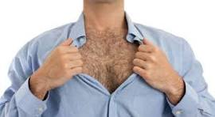
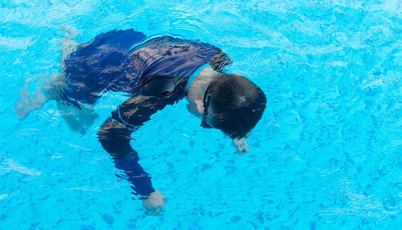
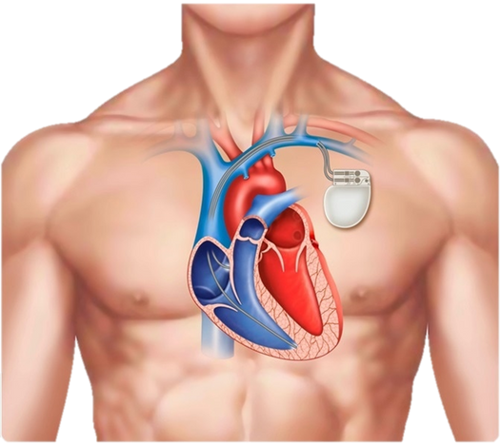
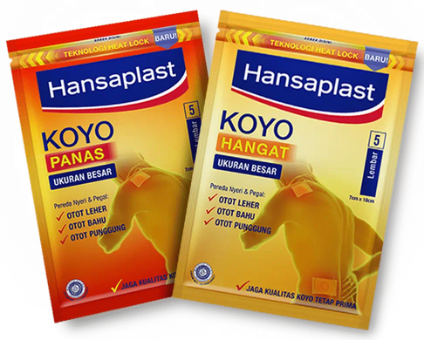
PERKARA YANG PERLU DIPERTIMBANGKAN APABILA MENGGUNAKAN AED
MANGSA BERADA DALAM AIR ATAU DADA MANGSA BASAH DENGAN AIR
Air boleh mengalirkan tenaga elektrik dan ini mengurangkan keberkesanan terapi elektrik kepada mangsa. Jika mangsa berada dalam air, keluarkan mangsa dari kawasan tersebut terlebih dahulu. Jika dada mangsa basah dengan air, lap sehingga kering sebelum melekatkan pad AED.
DADA YANG BERBULU
Dada yang berbulu tebal boleh mengganggu aliran elektrik atau AED berfungsi dengan baik. Sebaik-baiknya bulu yang tebal dicukur sebelum melekatkan pad AED.
MANGSA MEMPUNYAI ALAT PERENTAK JANTUNG (PACEMAKER)
Alat perentak jantung biasanya dipasang di bawah kulit di bahagian dada. Elakkan daripada melekatkan pad AED di atas bahagian tersebut. Anjakkan sedikit kedudukan pad AED supaya aliran elektrik dari AED berkesan.
MANGSA MEMPUNYAI UBATAN YANG DILEKATKAN PADA DADA
Jangan letakkan pad AED di atas ubatan yang dilekatkan pada dada kerana boleh menyebabkan aliran elektrik terganggu dari boleh melukakan kulit. Ubatan tersebut boleh dibuang dan kulit dilap terlebih dahulu sebelum melekatkan pad AED.

Slide 24
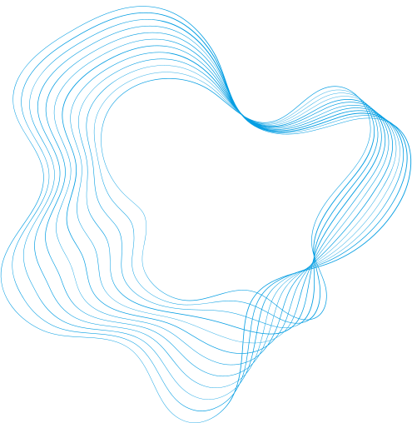
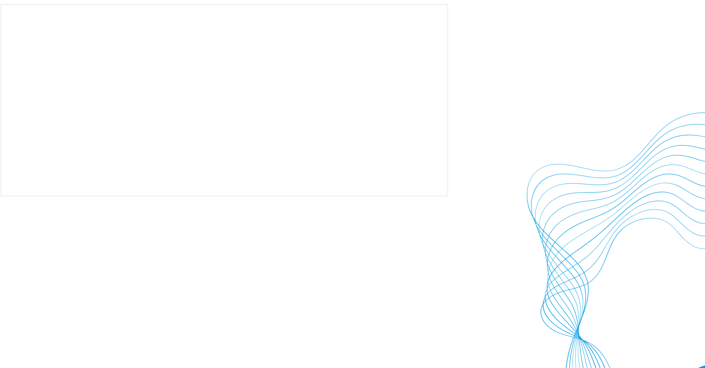
TERIMA
KASIH

